Slide 1
비동기 웹 AJAX

Slide 2
오늘 배울 내용
AJAX
JQeury를 이용한 AJAX
Fetch API
Ayc - pramise

Slide 3
짚고 넘어갈 단어 - 동기화(Synchronization)
개체 사이에 정보를 송수신할 때 초기화 상태, 종료 상태 등의 동작 단계를 잘 맞추어야 하는 동작.

Slide 4
자바스크립트의 강점 - 비동기
웹에서 말하는 비동기 : 서버에 데이터를 연결해서 가져오는 동안 다른 일을 할 수 있게 해준다.
동기와 비동기
동기 : 일의 순서대로 하는 것, 하나의 일이 마칠 때 까지 기다림 일을 마치고 결과를 출력한 후 다음 일로 넘어간다.
비동기 : 일이 진행중이라면 다음 일로 넘긴다. 일이 마치면 확인후에 결과 출력

Slide 5
AJAX

Slide 6
AJAX란
Ajax란 Asynchronous JavaScript and XML
웹 페이지 전체를 다시 로딩하지 않고도, 웹 페이지의 일부분만을 갱신
Asynchronous : 비동기

Slide 7
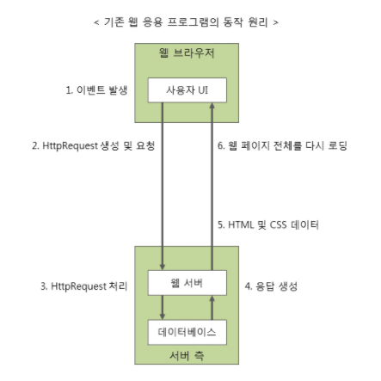
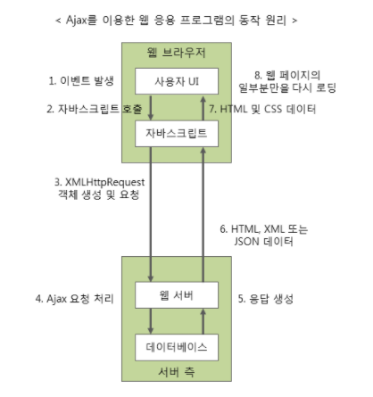
Ajax 동작 원리

Slide 8
QnA

